Slide 1
Техническое обслуживание и ремонт устройств релейной защиты и автоматики

Slide 2
Содержание
Введение
1. Техническое обслуживание и ремонт устройств релейной
защиты и автоматики
1.1. Назначение и требования к релейной защите
1.2. Устройство и принцип действия реле
1.3. Устройство МТЗ
1.4. Ремонт и обслуживание механической и электрической
части устройств РЗ и А
2.Охрана труда
2.1. 2.Охрана труда при обслуживании устройств
РЗ и А
Список использованных источников

Slide 3
1. Техническое обслуживание и ремонт устройств релейной защиты и автоматики

Slide 4
1.1. Назначение и требования к релейной защите
Для уменьшения вредного действия тока короткого замыкания необходимо быстро отключить поврежденный участок оборудования релейной защитой, т. е. специальными устройствами, отключающи­ми выключатель.
Релейная защита должна отвечать определенным требованиям: быть селективной, быстродействующей, чувствительной и надежной.
Селективностью, или избирательностью, называется способность защиты отключать только поврежденный участок сети. Ступень селективности в электрических сетях напряжением 6—10 кВ обычно выбирается в пределах 0,3—0,7 с.
Быстродействие — одно из основных требований, предъявляемых к защите. Чем быстрее произойдет отключение, тем меньше вре­мя протекания тока короткого замыкания через оборудование и тем меньше разрушительное действие он производит.
Чувствительность релейной защиты должна обеспечивать ее действие при минимальных токах короткого замыкания, т. е. при к. з. в конце защищаемого участка или при к. з. через какое-то переходное сопротивление.
Надежность защиты обеспечивается прежде всего простотой схемы, уменьшением числа реле и контактов, качеством аппаратуры и монтажных работ и должной культурой эксплуатации.

Slide 5
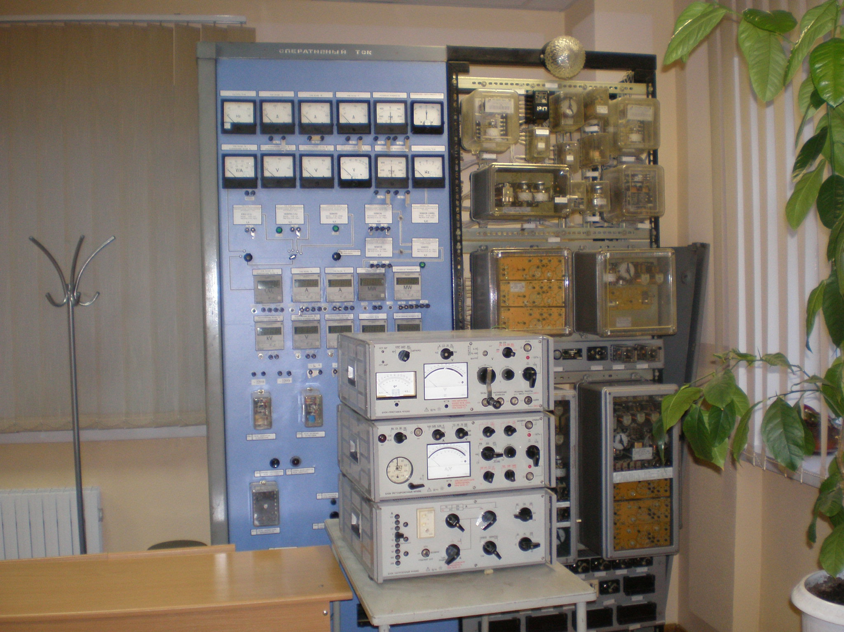

Slide 6
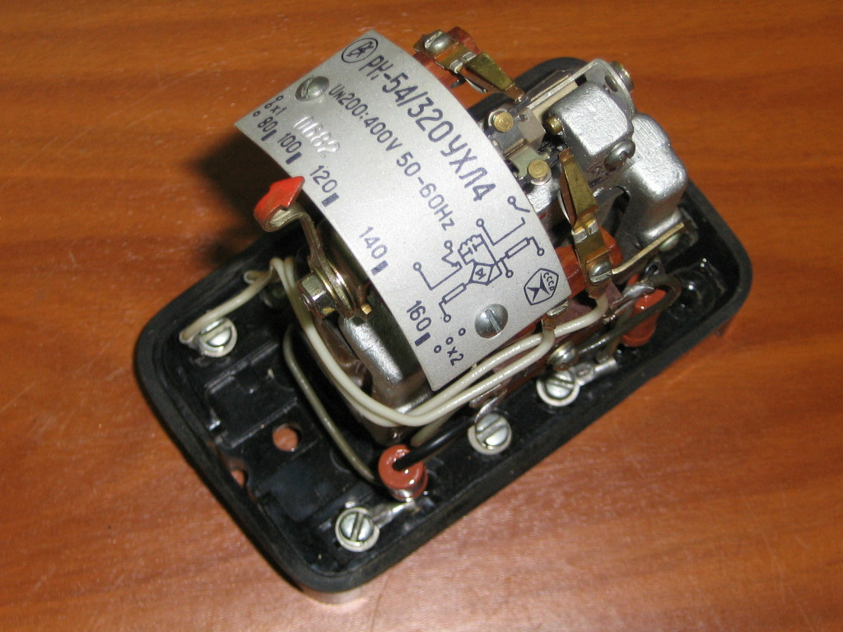
1.2. Устройство и принцип действия реле
Реле — это автоматический прибор, который воспринимает изменение режима работы электроустановки, реагирует на определенные величины и приводит в действие свой исполнительный механизм, т.е. срабатывает, подавая сигнал на включение или отключение участка сети.

Slide 7
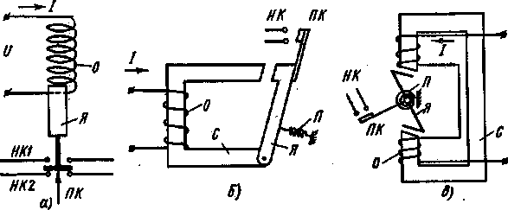
Принцип действия электромагнитных реле:
а — с втягиваемым якорем, б — с притягиваемым якорем клапанного типа, в — с поворотным якорем

Slide 8
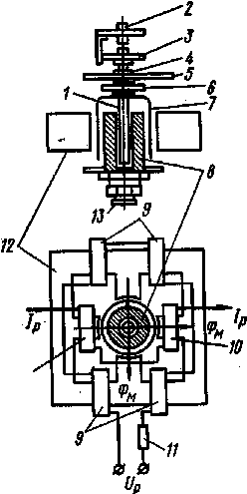
Схема устройства индукционного реле мощности

Slide 9
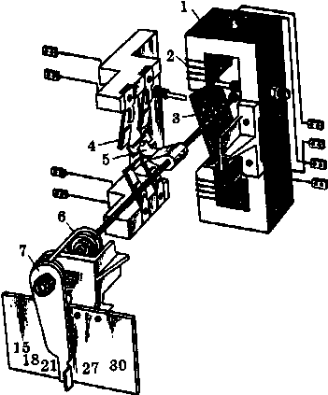
Устройство реле тока

Slide 10
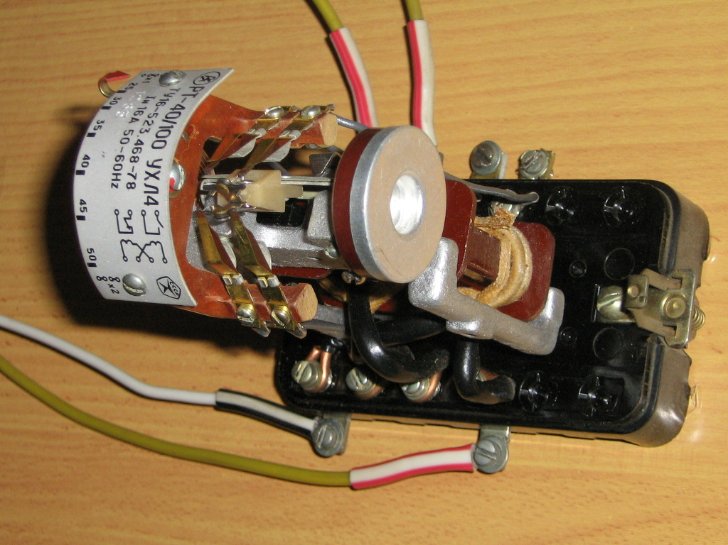

Slide 11
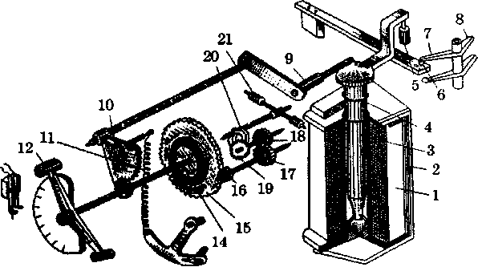
Устройство реле времени

Slide 12
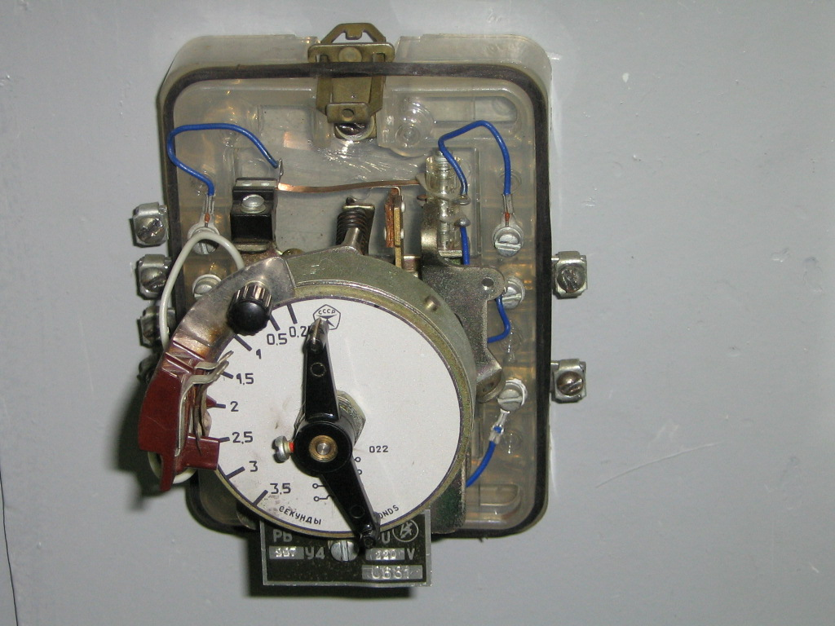

Slide 13
1.3. Устройство МТЗ
Максимальная токовая защита проста по устройству, на­дежна и широко применяется для защиты электрических сетей и раз­личного силового электрооборудования (генераторов, транс­форматоров, электродвигателей и др.).
Основ­ными параметрами максимальной токовой защиты являются ток срабатывания и выдержка времени.
Максимальная токовая защита состоит из двух органов: пyскового органа, который выявляет момент возникновения короткого замыкания или другого нарушения нормального режима и производит пуск защиты, и замедляющего органа (органа вы­держки времени), который замедляет действие защиты для обеспечения селективности. В качестве пусковых органов максимальной токовой защиты используются максимальные токовые реле, а в качестве замед­ляющего органа — реле времени.

Slide 14
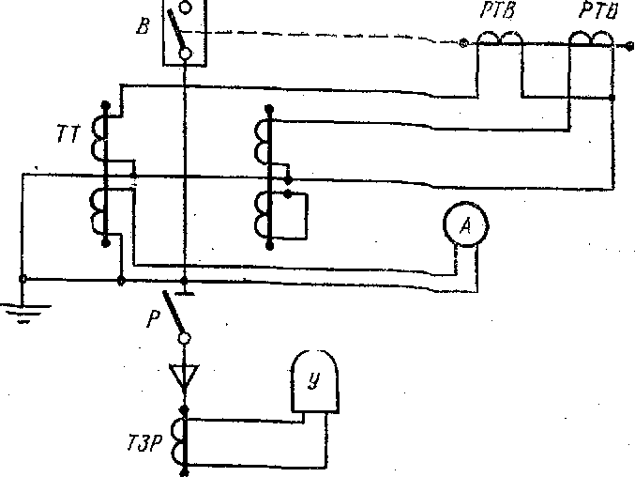
Схема максимальной токовой защиты с двумя реле
РТВ:
ТЗР — трансформатор земляной разъемный, Р - разъединитель,. ТТ — трансформатор тока, В — выключатель, РТВ— реле токовое с выдержкой времени, А — амперметр. У — указательное (.сигнальное) реле

Slide 15
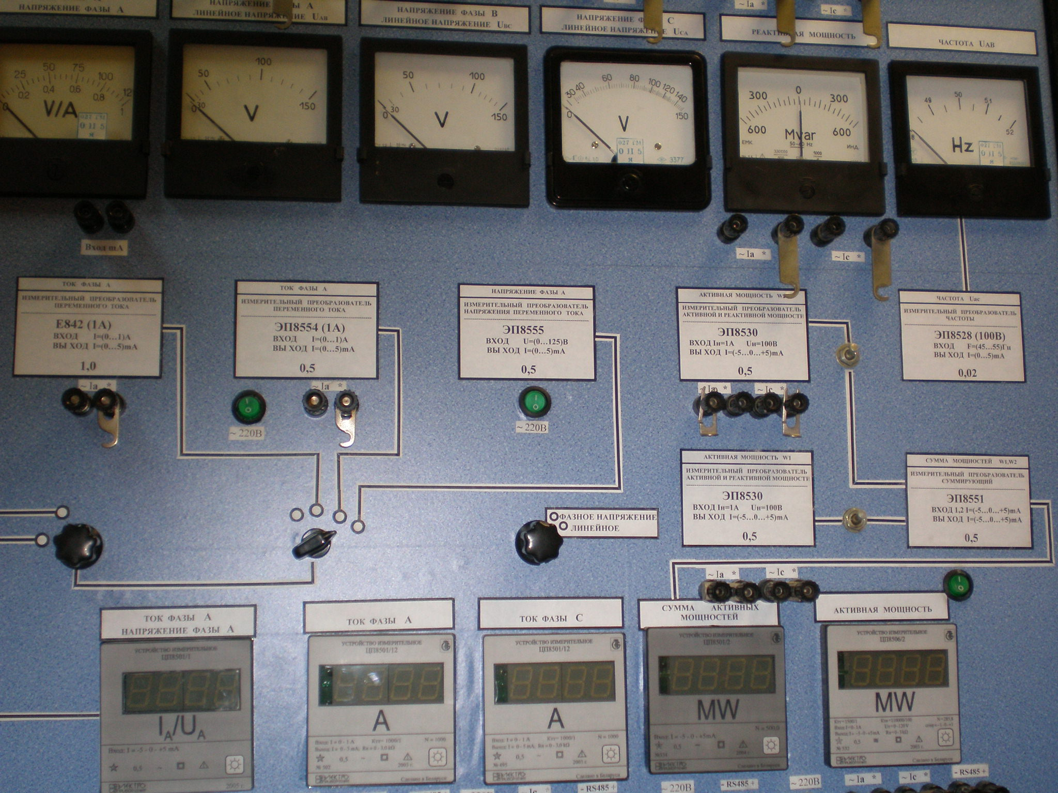

Slide 16
1.4. Ремонт и обслуживание механической и электрической части устройств РЗ и А
К механической части аппаратов РЗА относятся корпуса и несущие конструкции (цоколи, панели, шасси, кожухи и др.), электромеханические механизмы, детали внешнего оформления и крепежные элементы. При ремонте наиболее часто при­ходится иметь дело с опорами поворачивающихся частей механизмов, противодействующими пружинами, а из деталей внешнего оформления - со шкалами. Отдельные детали и механизмы исправляют, заменяют запасными, а некоторые из­готовляют на месте.
К электрической части аппаратов РЗА относятся намоточ­ные изделия (обмотки и катушки и магнитопроводы для них), электрические контакты (различные контактные соединения и разрывные контакты), а также резисторы, конденсаторы, выключатели, полупроводниковые приборы (диоды, транзи­сторы, тиристоры). При их ремонте в основном приходится выполнять намоточные работы, а также выправлять и регу­лировать контакты. Неисправные электрорадиокомпоненты, как правило, ремонту не подлежат и заменяются новыми.

Slide 17
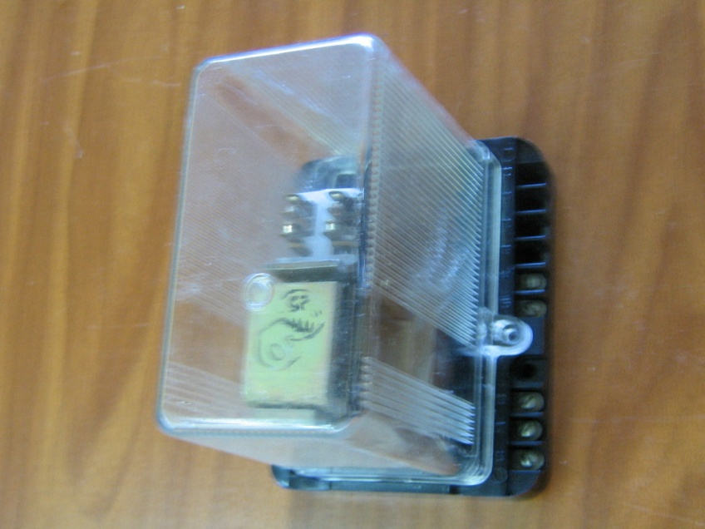
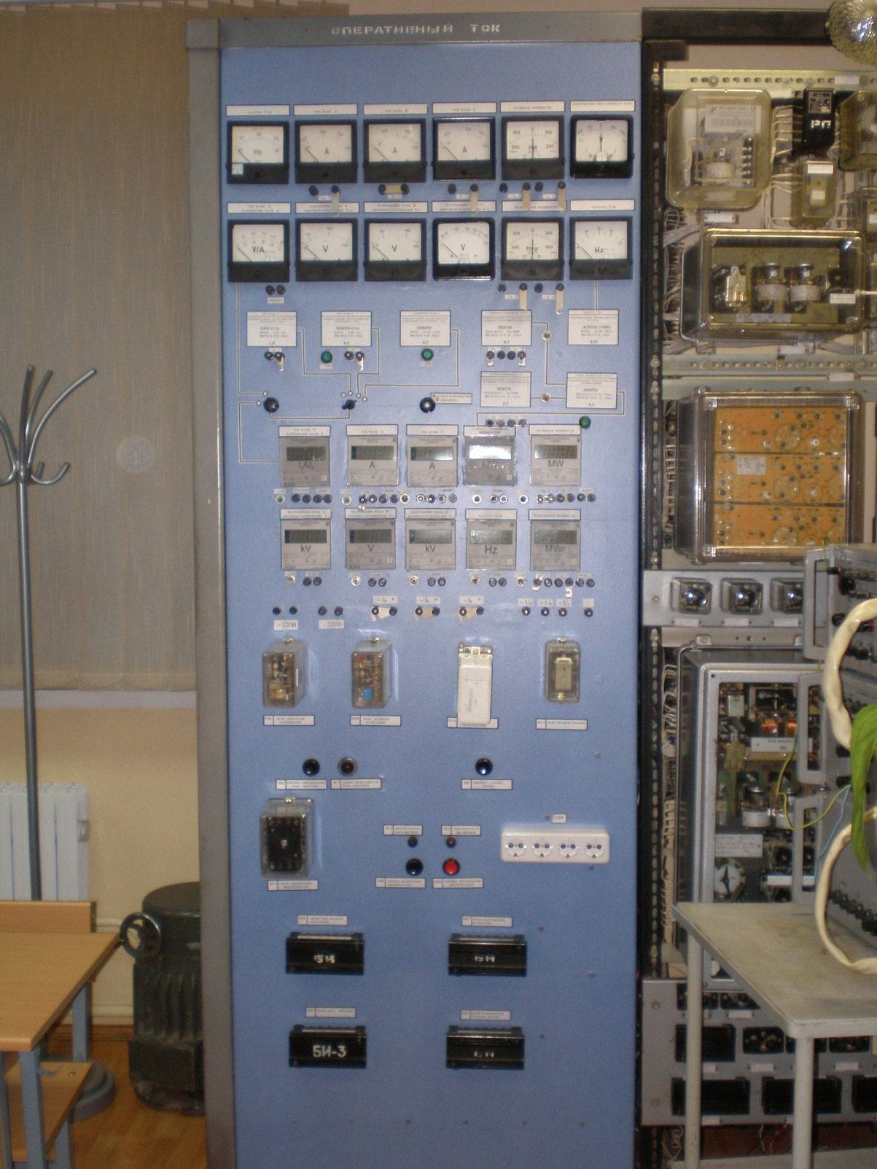
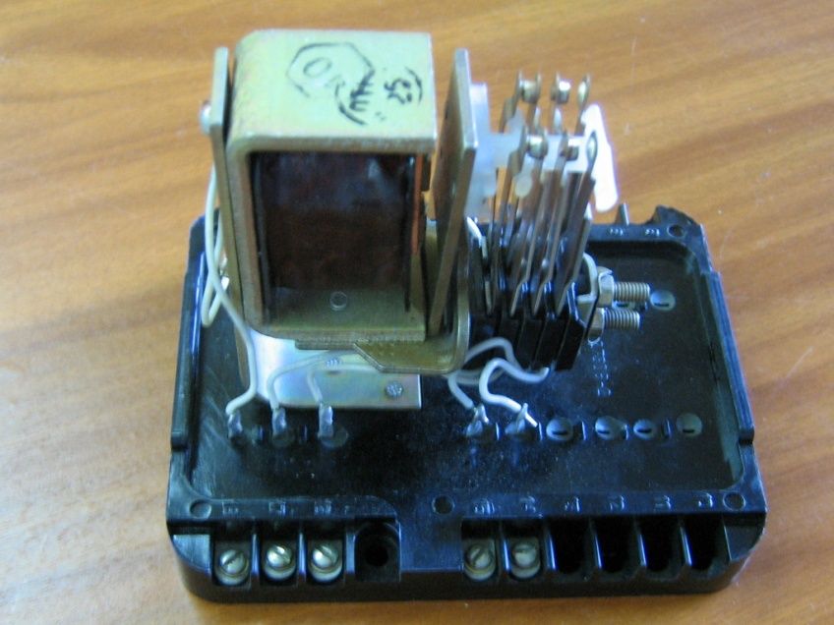

Slide 18
2.Охрана труда

Slide 19
2.1. Охрана труда при обслуживании устройств РЗ и А
Для обеспечения безопасности работ, проводимых в цепях измерительных приборов и устройств релейной защиты, все вторичные об­мотки измерительных трансформаторов тока и напряжения должны иметь
постоянное заземление. В сложных схемах релейной защиты для группы электрически соединенных вторичных обмоток трансформаторов тока независимо от их числа допускается осуществление заземления только в одной точке.
При необходимости разрыва токовой цепи измерительных приборов и реле цепь вторичной обмотки трансформатора тока должна быть предварительно закорочена на специально предназначенных для этого зажимах.
Запрещается производить в цепях между трансформатором тока и зажимами, где установлена закоротка, работы, которые могут привести к размыканию цепи.

Slide 20
Работа в цепях устройств РЗАиТ должна производиться по исполнительным схемам; работа без схем, по памяти, запрещается.
При работах в устройствах РЗАиТ необходимо пользоваться специальным электротехническим инструментом с изолированными ручками: металлический стержень отверток должен быть изолирован от ручки до жала отвертки.
При необходимости производства каких-либо работ в цепях или на аппаратуре РЗАиТ при включенном основном оборудовании должны быть приняты дополнительные меры против его случайного отключения.
Запрещается на панелях или вблизи места размещения релей­ной аппаратуры производить работы, вызывающие сильное сотрясение релейной аппаратуры, грозящие ложным действием реле.

Slide 21
Список использованных источников
Басс Э.И. Электромонтер по эксплуатации релейной защиты и автоматики. – Москва: Высшая школа, 1967. – 303 с.
Камнев В.Н. Ремонт устройств релейной защиты и автоматики. – Москва: Высшая школа, 1984. – 240 с.
Чернобровов Н.В. Релейная защита. – Москва: Энергия, 1974. – 680 с.
Лезнов С.И., Тайц А.А. Обслуживание электрооборудования электростанций и подстанций. – Москва: Высшая школа, 1976. – 320 с.
5. ПТЭ электроустановок потребителей и ПТБ при эксплуатации
электроустановок потребителей. – Москва: Атомиздат, 1973. - 352 с.

